Slide 1

编译原理
Compilers – Principles, Techniques and Tools
王中卿
苏州大学 计算机科学与技术学院

Slide 2

编译原理
主讲：周国栋、段湘煜、王中卿
（自然语言处理实验室）
http://nlp.suda.edu.cn/
Notes:
介绍一下自己
介绍一下实验室
什么是自然语言处理，自然语言处理和编译原理的联系
实验室研究方向
我的研究方向
有兴趣的同学，可以考虑进实验室

Slide 3
编译原理
重要性（计算机科学与技术、人工智能）
课程安排：首次安排两学期
学习方法：预习、上课认真听讲、复习、不临时抱佛脚

Slide 4
编译原理
上课时间: 周二10:10~12:00, 周四8:00~9:50
上课地点: 博远楼301
课程网站（所有课程的资料都在这上面）：
  http://nlp.suda.edu.cn/~wangzq/bianyi/
邮箱：wangzq@suda.edu.cn

Slide 5
编译原理
上课守则（尊重他人，尊重老师）
  准时上课，不迟到，不早退
  请勿上课吃东西
  请勿聊天，影响他人
  请勿上课玩手机，接电话
  按时完成作业
  不定期点名
  请假给我发邮件

Slide 6
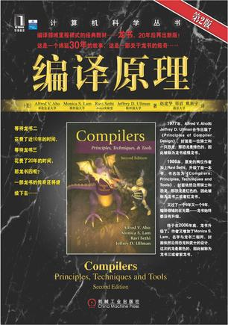
编译原理
课本：Compilers – Principles, Techniques and Tools（2nd Edition ）
  中文版（赵建华、郑滔、戴新宇译）
  机械工业出版社，2009.1
  ISBN 978-7-111-25121-7.

Slide 7
编译原理
评分
  平时成绩：15%
  期中考试：15%
  期末考试：70%
  考点分布
    概述：第一章至第二章 10%
    重点：第三章至第五章 60%
    简述：第六章至第七章 20%
    其他：10%

Slide 8
第一章 引论

Slide 9
第一章：引论
翻译器的不同形式
  编译器、解释器、混合编译器
典型编译器结构
编译系统
程序设计语言发展历程

Slide 10
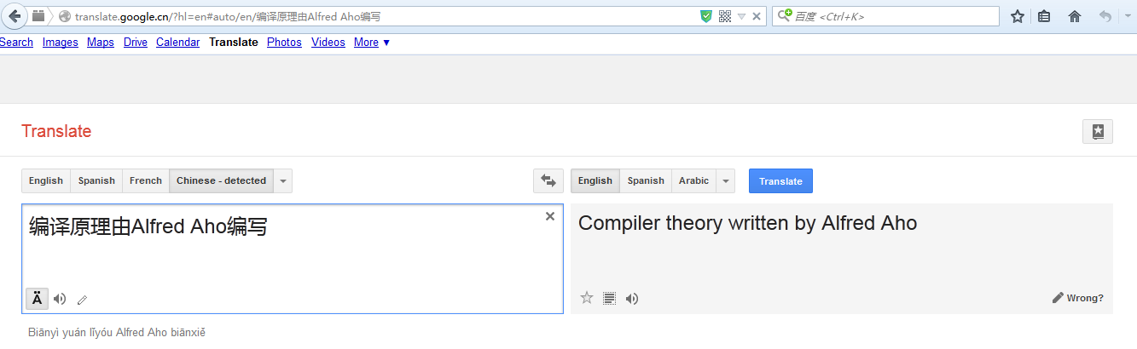
1.1 语言处理器（1.1）
翻译器
  能够完成从一种语言到另一种语言变换的软件
翻译器
源语言
目标语言

Slide 11
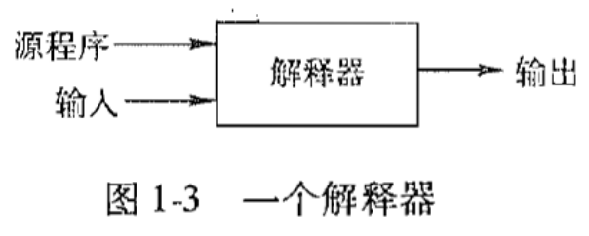
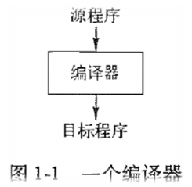
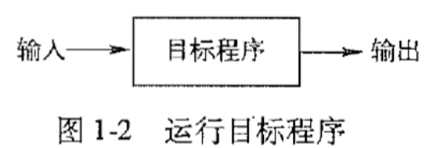
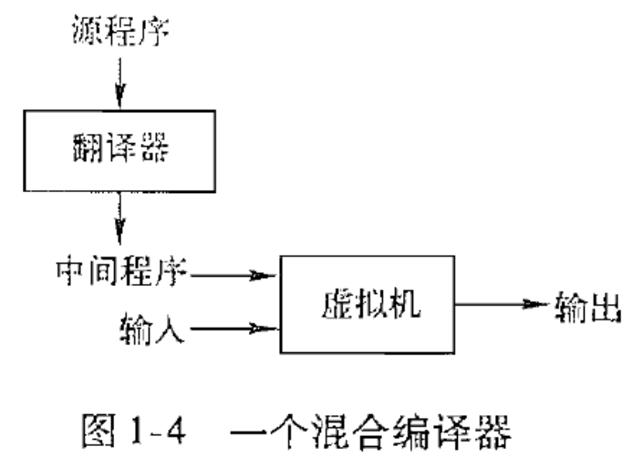
1.1 语言处理器
翻译器
解释器
编译器
混合编译器
Notes:
C
Python
Java

Slide 12
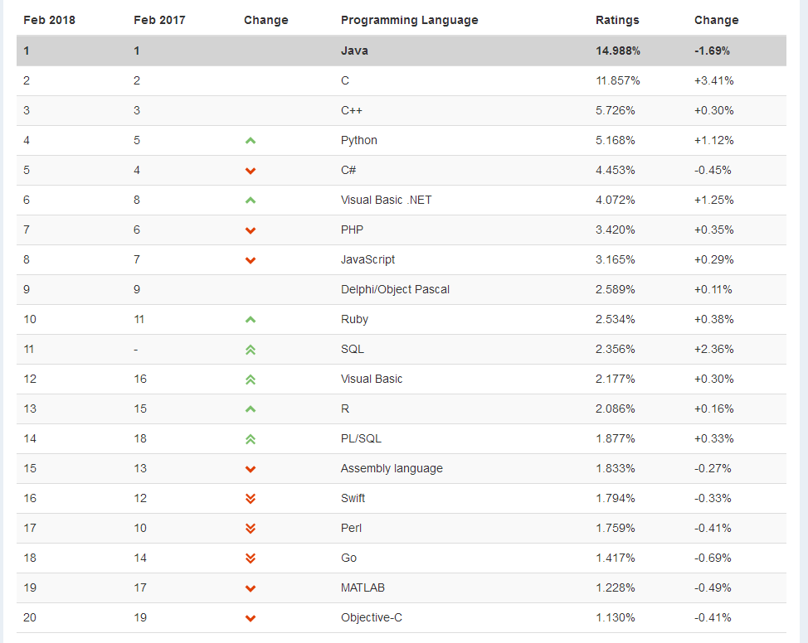
编程语言排行榜
TIOBE Index for February 2018

Slide 13
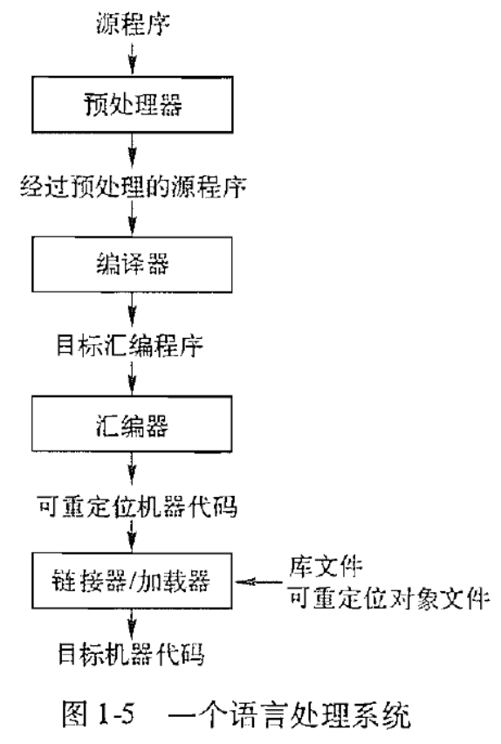
1.1 语言处理器
一个语言处理系统：图1.5
  预处理器
  编译器
  汇编器
  连接器/加载器
Notes:
以C语言举例

Slide 14
1.1 语言处理器
编译器
  编译器是一种翻译器
    特点：目标语言比源语言低级
    编程语言
      传统程序设计语言：Pascal、C++、Java
      专用语言：Lisp、Prolog、LaTeX
编译器
编程语言
机器语言
Notes:
大家有哪些常用的编程语言

Slide 15
1.1 语言处理器
编译器
  编译器是一种翻译器
    特点：目标语言比源语言低级
    机器语言（操作：寄存器BX的内容送到AX中)
      机器指令 1000100111011000
      汇编指令 mov ax,bx
编译器
编程语言
机器语言

Slide 16
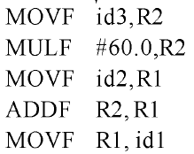
1.1 语言处理器
编译器
  编译器是一种翻译器
    特点：目标语言比源语言低级
编译器
编程语言
机器语言

Slide 17
1.2 编译器结构（1.2）
分析部分
  前端：源程序->中间表示
综合部分
  后端：中间表示->目标程序

Slide 18
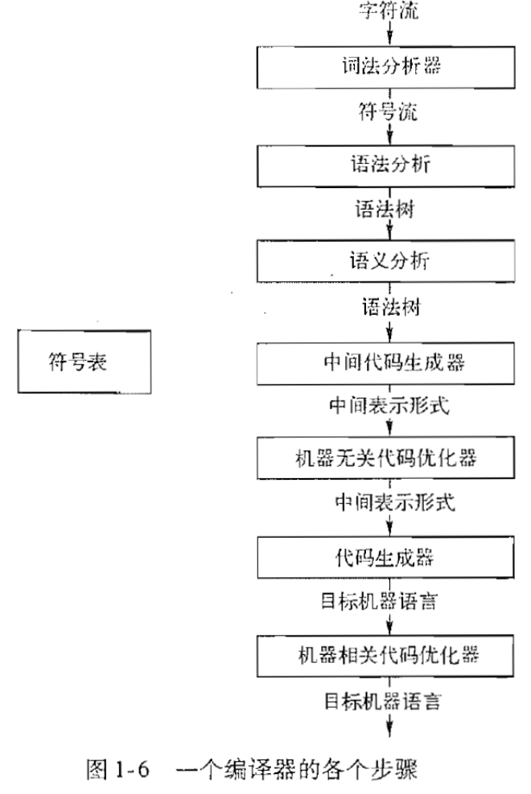
1.2 编译器结构
一个编译器的各个步骤 图1.6
  编译器的工作可以分成若干阶段，每个阶段把源程序从一种表示变换成另一种表示。
    符号表管理器
    出错管理器

Slide 19
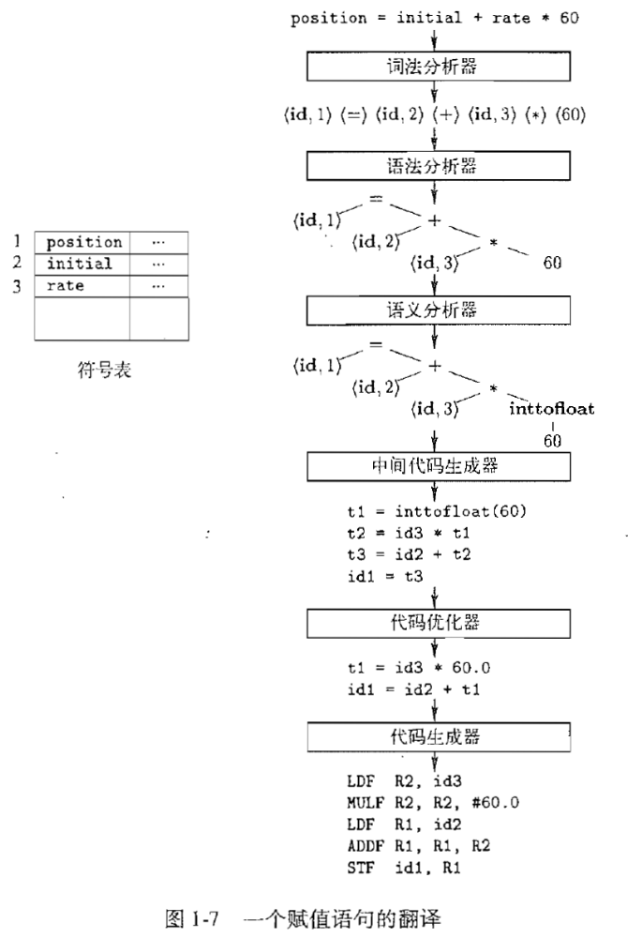
1.2 编译器结构
一个编译器的各个步骤
  实例：图1.7一个赋值语句的翻译

Slide 20
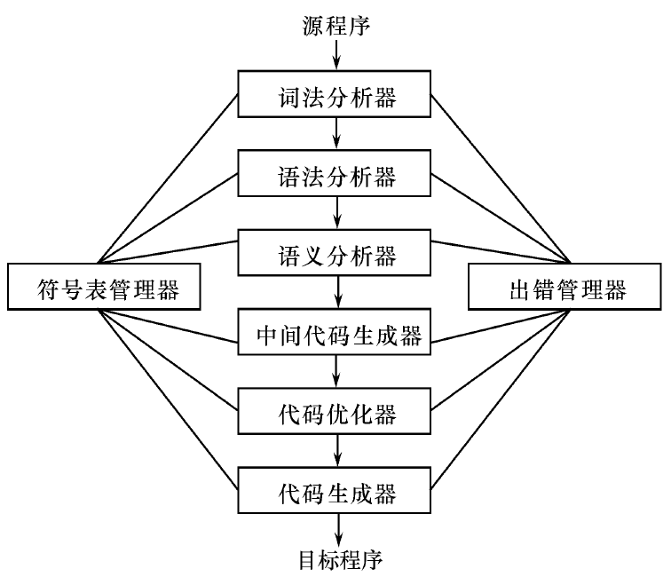
1.2 编译器结构
前端
后端

Slide 21
1.2 编译器结构
编译器的前端与后端
  前端：只依赖于源语言
  后端：编译器中依赖于目标机器的部分，一般独立于源语言，而与中间语言有关。
  前端+后端：组合
    取一个编译器前端，重写它的后端以产生同一源语言在另一机器上的编译器
    把几种不同的语言编译成同一种中间语言，让不同的前端使用同一后端，从而得到一台机器上的几个编译器
    编译的几个阶段常用一趟/遍（pass）扫描来实现，一趟/遍扫描包括读一个输入文件和写一个输出文件。

Slide 22
1.2 编译器结构
词法分析
  逐个读构成源程序的字符，把它们组成词法单元(token)流。
  实例：position = initial + rate * 60
    （１）标识符（position）
    （２）赋值号（:=）
    （３）标识符（initial）
    （４）加号（＋）
    （５）标识符（rate）
    （６）乘号（＊）
    （７）数（60）

Slide 23
1.2 编译器结构
词法分析
  逐个读构成源程序的字符，把它们组成词法单元(token)流。
    实例：
  编译器的词法分析也叫做线性分析或扫描。
position = initial + rate * 60
词法分析
<id,1> <=> <id,2> <+> <id,3> <*> <60>

Slide 24
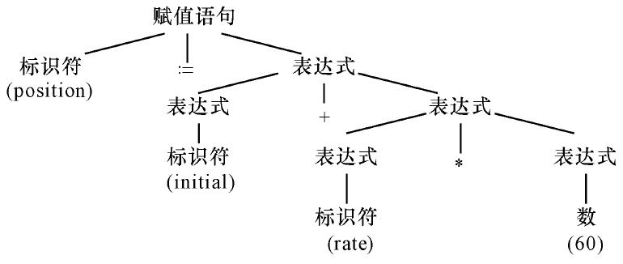
1.2 编译器结构
语法分析
  把词法记号流依照语言的语法结构按层次分组，以形成语法短语。
    实例： position = initial + rate * 60 的语法分析树

Slide 25
1.2 编译器结构
语法分析
  表达式、语句等程序层次结构通常由递归的规则表示
    实例：表达式
      任何一个标识符都是表达式；
      任何一个数都是表达式；
      如果ｅ_{１}和ｅ_{２}都是表达式，那么ｅ_{１}＋ ｅ_{２、}ｅ_{１}＊ ｅ_{２}、（ｅ_{１}）、（ｅ₂）也都是表达式。

Slide 26
1.2 编译器结构
语法分析
  表达式、语句等程序层次结构通常由递归的规则表示
    实例：语句
      如果identifier是标识符，expression是表达式，那么 identifier := expression是语句。
      如果 expression 是表达式，statement是语句，那么
    while (expression) do statement
    if (expression) then statement
    也都是语句。

Slide 27
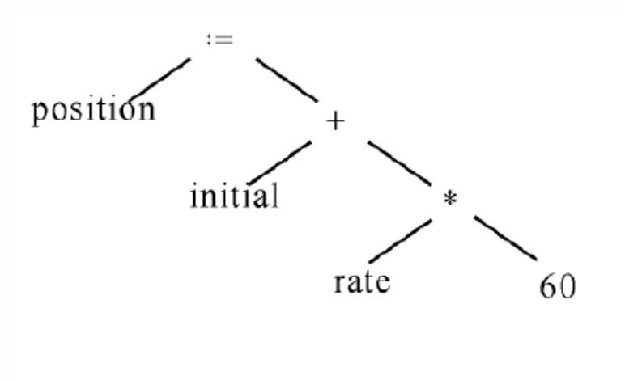
1.2 编译器结构
语法分析
  把词法记号流依照语言的语法结构按层次分组，以形成语法短语。
    实例：position = initial + rate * 60 的语法树

Slide 28
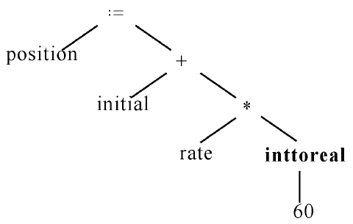
1.2 编译器结构
语义分析
  检查程序的语义正确性，以保证程序各部分能有意义地结合在一起，为后面代码生成阶段收集类型信息。
    类型转换
    类型检查
    语法制导翻译
real型

Slide 29
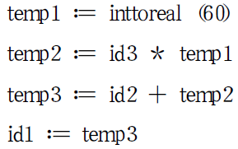
1.2 编译器结构
中间代码生成
  中间代码位于高级编程语言和机器语言（目标程序）之间
    后缀表示: 9+5-2 → 95+2-
    抽象语法树:
    三地址码
Notes:
为什么要进行后缀表示
后缀表示-stack
三地址码-只有一个操作符

Slide 30

1.2 编译器结构
代码优化
  改进代码，以产生执行较快的机器代码。

Slide 31
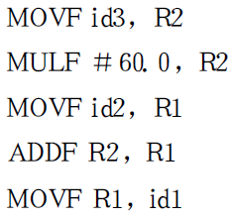
1.2 编译器结构
目标代码生成
  生成可重定位的机器代码或汇编码
    为源程序所用的每个变量选择存储单元，并且把中间代码翻译成等价的机器指令序列。
    关键问题是寄存器分配。

Slide 32
1.2 编译器结构
符号表管理
  编译器的一项重要工作是记录源程序中使用的标识符，并收集每个标识符的各种属性。
    这些属性提供标识符的存储分配、类型和作用域信息。
    如果是过程标识符，还有参数的个数和类型、参数传递方式和返回值类型。
  符号表是为每个标识符保存一个记录的数据结构，记录的域是标识符的属性。
    该数据结构允许我们迅速地找到一个标识符的记录，在此记录中存储和读取数据。

Slide 33
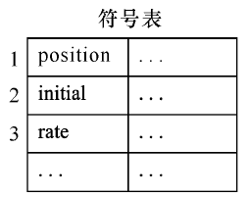
1.2 编译器结构
符号表管理
  实例 语句 position = initial + rate * 60
  词法分析器发现源程序的标识符时，把该标识符填入符号表。但是，词法分析期间不能确定一个标识符的属性。
    例如：
  其余的阶段把标识符的信息填入符号表，然后以不同的方式使用这些信息

Slide 34
1.2 编译器结构
出错管理
  每个阶段都可能发现源程序的错误。发现错误后，该阶段必须处理此错误，使得编译可以继续进行，以便进一步发现源程序的其他错误。
    词法分析：当前被扫描的字符串不能形成语言的词法记号。
    语法分析：记号流违反语言的语法规则。
    语义分析：编译器试图找出语法正确但对所含的操作来说是无意义的结构，如相加的两个标识符，其一是数组名，另一个是过程名。

Slide 35
1.3 编译系统
除了编译器外，还需要一些其他工具的帮助，才能得到可执行的目标程序，这些工具包括预处理器、汇编器和连接器等
  C语言的编译系统
  Java语言的编译系统

Slide 36
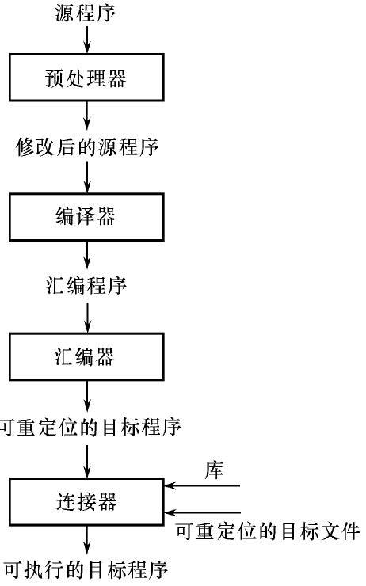
1.3 编译系统
C语言的编译系统
  一个语言处理系统：图1.5
  设有两个文件
    main.c
    swap.c
  gcc–v–o swap main.c swap.c
    -v 可以输出该编译系统各步骤执行的命令和执行结果
    -o 指示生成的可执行文件的名字

Slide 37
1.3 编译系统
C语言的编译系统
  预处理器
    实现文件包含
      #include <stdio.h>
    实现宏展开
      #define pi 3.1415926
    条件编译
      #if 、#ifdef

Slide 38
1.3 编译系统
C语言的编译系统
  汇编器：对输入进行两遍扫描
    第一遍，汇编器扫描输入，将表示存储单元的所有标识符都存入符号表，并分配地址。
    第二遍，汇编器再次扫描输入，把每个操作码翻译成机器语言中代表那个操作的位串，并把代表存储单元的每个标识符翻译成符号表中为这个标识符分配的地址。
    gcc –S main.c
    as –o main.o main.s

Slide 39
1.3 编译系统
C语言的编译系统
  连接器：收集、组织程序所需的不同代码和数据
    静态连接器：将多个可重定位目标文件组成一个可执行目标文件（也可以组成一个可重定位目标文件）
    动态连接器：支持在内存中的可执行程序在执行时与共享目标文件进行动态的连接。

Slide 40
1.3 编译系统
Java语言的编译系统
  一般的高级语言程序如果要在不同的平台上运行，至少需要编译成不同的目标代码。
  Java虚拟机技术是实现Java平台无关性特点的关键。
    Java虚拟机语言（简称JVML）
    JVML程序只需要与虚拟机交互，不需要关心底层的硬件和操作系统。

Slide 41
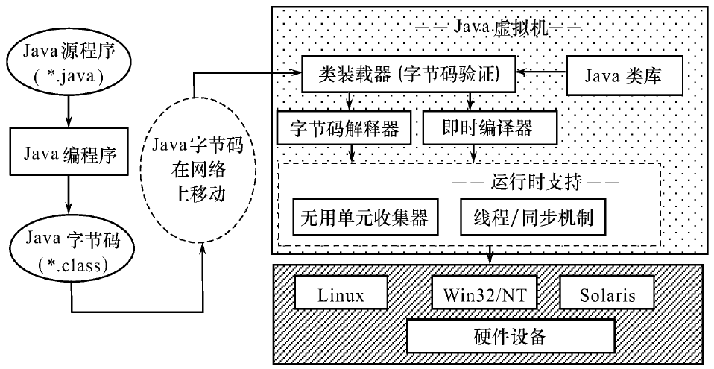
1.3 编译系统
Java语言的编译系统

Slide 42
1.4 程序设计语言发展历程（1.3）
程序设计语言发展历程
  机器语言（第一代）： 20世纪40年代
  汇编语言（第二代） ：20世纪50年代早期
  高级语言 ：20世纪50年代晚期+
    通用（第三代）： Fortran、Cobol、C、C++、C#、Java
    专用（第四代）：SQL、Postscript
    逻辑（第五代）：Prolog、LISP

Slide 43

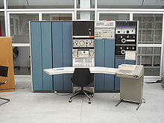
1.4 程序设计语言发展历程
C语言的产生
  The Development of the C Language：C history – Written by Dennis Ritchie
  BCPL → B语言 → New B语言 → C语言
Ken Thompson (left) with Dennis Ritchie
DEC PDP-7, as used for initial work on C and Unix
Notes:
一个赋闲的程序员+一段意外的假期+一台被淘汰的设备，Unix就这样诞生了。
那个赋闲的程序员，叫做Ken Thompson。照片上看上去很成熟，其实年龄不大，发明Unix的时候只有26岁。
1969年，他参与的研究项目Multics被贝尔实验室取消了，他顿时就无事可干了。
正好那年夏天，他的老婆带着孩子回娘家了，只留下他一个人在新泽西。反正空闲时间多得很，他就用了一个月的时间，在家里写了一个小型版的Multics。
但是，贝尔实验室没有机器可以让他测试，因为那时计算机太贵了，不可能用于一个年轻程序员的业余项目。Ken Thompson没有办法，只好在一台型号为PDP－7的小型机上测试自己的软件。这台小型机因为性能太差，所以没人去用，就被闲置在一边了。
虽然PDP－7叫小型机，其实也是庞然大物，需要一间房间才能放得下。
PDP－7在1965年上市的时候，价格是72000美元，已经属于超级便宜的计算机了。第一版的Unix就是在这种机器上诞生的，下面就是一张Ken Thompson和他的同事当时的工作照。

Slide 44
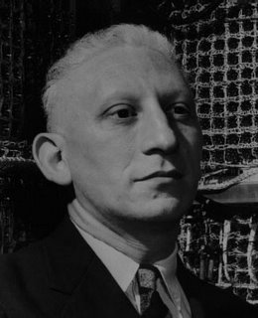
1.4 程序设计语言发展历程
第一届（1966年）图灵奖得主：Alan J．Perlis
  贡献领域：高级程序设计技巧，编译器构造

Slide 45
1.4 程序设计语言发展历程
1983年图灵奖得主：Ken Thompson, Dennis Ritchie
  贡献领域：C语言和Unix操作系统

Slide 46

1.4 程序设计语言发展历程
2006年图灵奖得主：Frances E. Allen
  贡献领域：优化编译器

Slide 47
1.4 程序设计语言发展历程
编译性语言、解释性语言和脚本语言
  高级语言翻译成机器语言，计算机才能执行高级语言编写的程序。
  翻译有两种方式
    编译：一次性编译成机器语言文件，不用重新编译，效率高
    解释：每个语句都是执行的时候才翻译，每执行一次就翻译一次，效率比较低
  脚本语言
    一种解释性语言：JavaScript，ASP,PHP,PERL
  Java语言
    既要编译，又要解释；编译只有一次，程序执行时解释执行；通过编译器，把java程序翻译成一种中间代码——字节码，然后通过JVM解释成相应平台的语言。

Slide 48
1.4 程序设计语言发展历程
主流编译理论会议
  PLDI（ACM Symposium on Programming Language Design and Implementation，编程语言设计与实现）
  POPL（ACM Symposium on Principles of Programming Languages，编程语言原理）
  PPoPP（ACM Symposium on Principles and Practice of Parallel Programming，并行编程原理与实践）
  OOPSLA（ACM Conference on Object-Oriented Programming Systems, Languages and Applications，面向对象的编程系统、语言和应用）

Slide 49
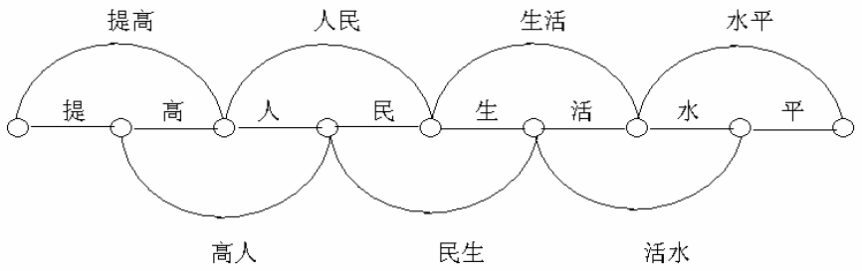
第一章：总结
自然语言处理vs编译原理
  词法分析

Slide 50
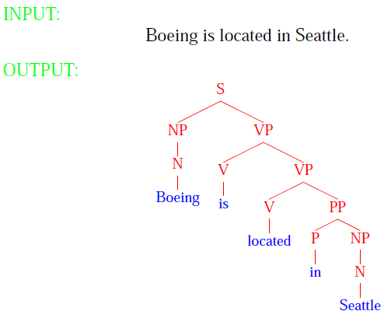
第一章：总结
自然语言处理vs编译原理
  语法分析

Slide 51
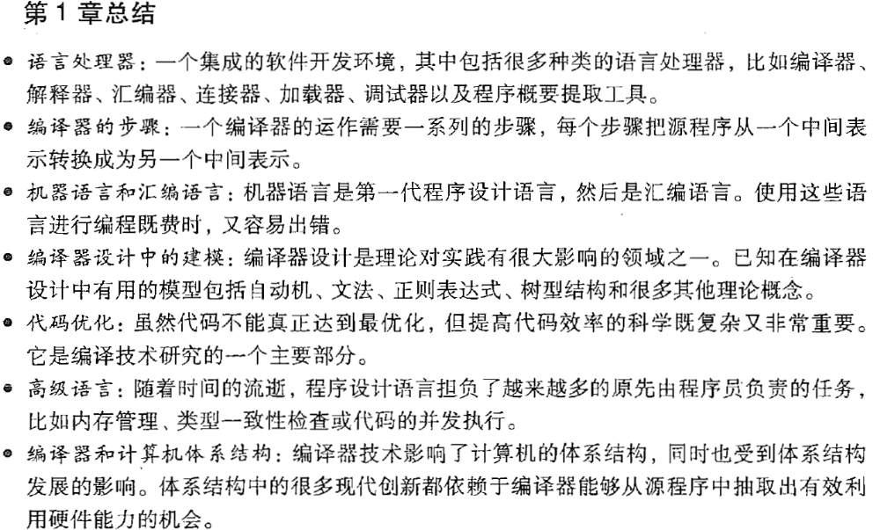
第一章：总结
第一章总结（1.7）

Slide 52
作业
给定一个后缀表示，比如95+2-
求输出结果
C++实现

Slide 53
重点
什么是编译器？
编译器，解释器的区别？
一个语言处理系统由哪些部分组成？
编译器的前端分析由哪些部分构成？
编译器的后端分析由哪些部分构成？
什么是词法分析？
什么是语法分析？
什么是标识符，表达式，语句？
中间代码有哪三种表达方式？
什么是符号表？
什么是出错管理？

